Slide 1


CHÀO MỪNG CÁC EM HỌC SINH
ĐẾN VỚI TIẾT HỌC HÔM NAY!

Slide 2


CHƯƠNG VIII.
TAM GIÁC ĐỒNG DẠNG.
HÌNH ĐỒNG DẠNG
BÀI TẬP CUỐI CHƯƠNG VIII

Slide 3








BÀI TẬP TRẮC NGHIỆM
Bài 1
Cho $∆DEG ᔕ ∆MNP$, $\hat{E}=60°, \hat{M}=40°$.
a) Số đo góc $D$ bằng bao nhiêu độ?
A
$$40°$$
B
$$50°$$
C
$$60°$$
D
$$80°$$

Slide 4

BÀI TẬP TRẮC NGHIỆM
Bài 1
Cho $∆DEG ᔕ ∆MNP$, $\hat{E}=60°, \hat{M}=40°$.
b) Số đo góc $N$ bằng bao nhiêu độ?
A
$$40°$$
B
$$50°$$
C
$$60°$$
D
$$80°$$

Slide 5

BÀI TẬP TRẮC NGHIỆM
Bài 1
Cho $∆DEG ᔕ ∆MNP$, $\hat{E}=60°, \hat{M}=40°$.
c) Số đo góc $P$ bằng bao nhiêu độ?
A
$$40°$$
B
$$50°$$
C
$$60°$$
D
$$80°$$

Slide 6




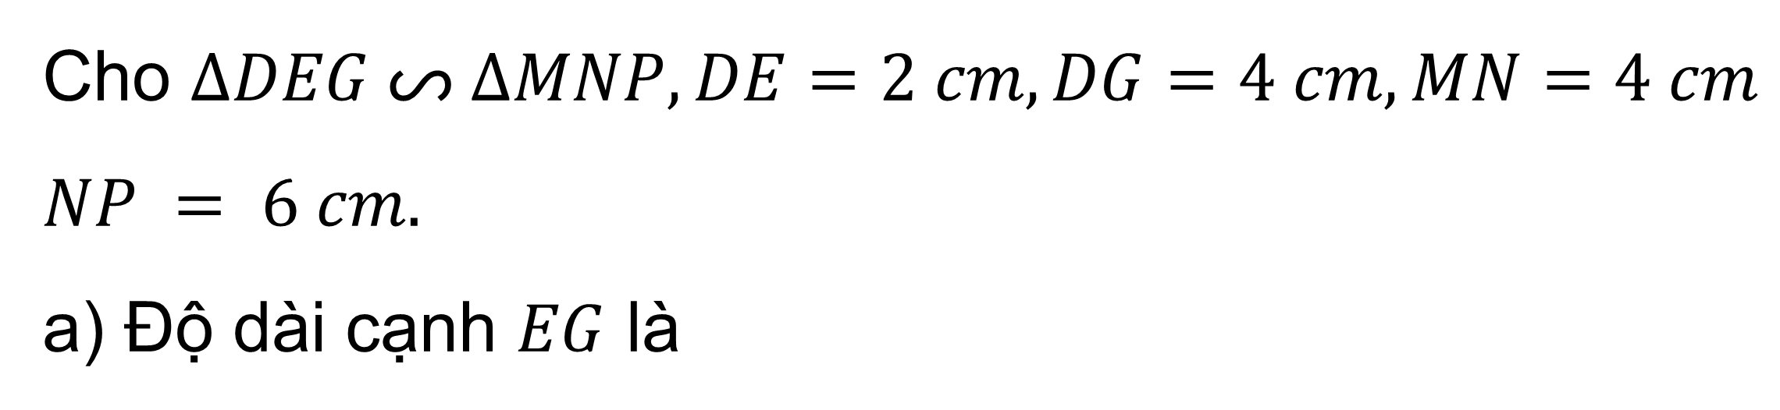
Cho $∆DEG ᔕ ∆MNP, DE=2 cm, DG=4 cm, MN=4 cm$
$$NP = 6 cm.$$
a) Độ dài cạnh $EG$ là
Bài 2
$$2 cm$$
$$3 cm$$
A
B
$$4 cm$$
$$8 cm$$
C
D

Slide 7
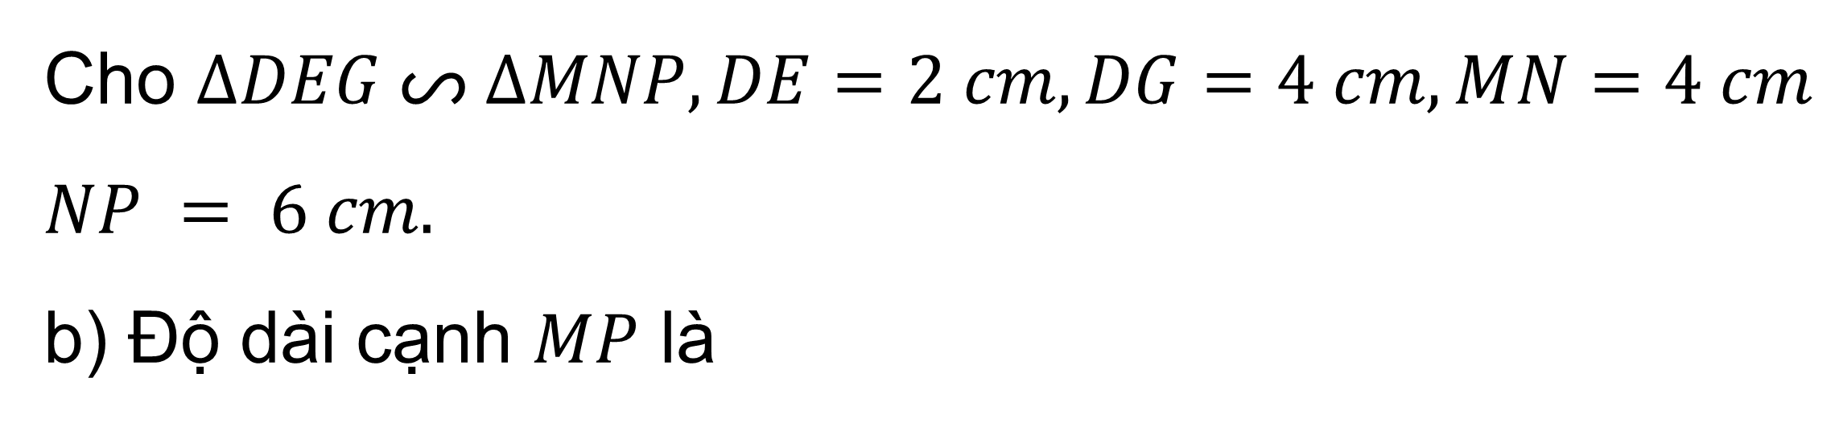
Cho $∆DEG ᔕ ∆MNP, DE=2 cm, DG=4 cm, MN=4 cm$
$$NP = 6 cm.$$
b) Độ dài cạnh $MP$ là
Bài 2
$$2 cm$$
$$3 cm$$
A
B
$$4 cm$$
$$8 cm$$
C
D

Slide 8



Chia lớp thành 4 nhóm, thực hiện các nhiệm vụ sau:
Nhóm 1:
Nêu Định lý Thalès trong tam giác
Nhóm 2:
Đường trung bình của tam giác
Nhóm 3:
Nêu tính chất tia phân giác của tam giác
Nhóm 4:
Nêu các trường hợp đồng dạng của hai tam giác

Slide 9

Định lý Thalès trong tam giác
Nếu một đường thẳng song song với một cạnh của tam giác và cắt hai cạnh còn lại thì nó định ra trên hai cạnh ấy những đoạn thẳng tương ứng tỉ lệ.
Đường trung bình của tam giác:
Đường trung bình của hai tam giác là đoạn nối trung điểm hai cạnh của tam giác đó.
Đường trung bình song song với cạnh thứ ba và bằng nửa cạnh đó.

Slide 10
Tính chất đường phân giác:
Trong tam giác, đường phân giác của một góc chia cạnh đối diện thành hai đoạn thẳng tỉ lệ với hai cạnh kề đoạn ấy.
Các trường hợp đồng dạng của hai tam giác:
Các trường hợp đồng dạng của hai tam giác vuông:
1. Cạnh – cạnh – cạnh
2. Cạnh – góc – cạnh
3. Góc – góc
1. Cạnh huyền – cạnh góc vuông
2. Hai cạnh góc vuông tỉ lệ với nhau
3. Góc - góc

Slide 11

LUYỆN TẬP

Slide 12






NHỔ CÀ RỐT

Slide 13
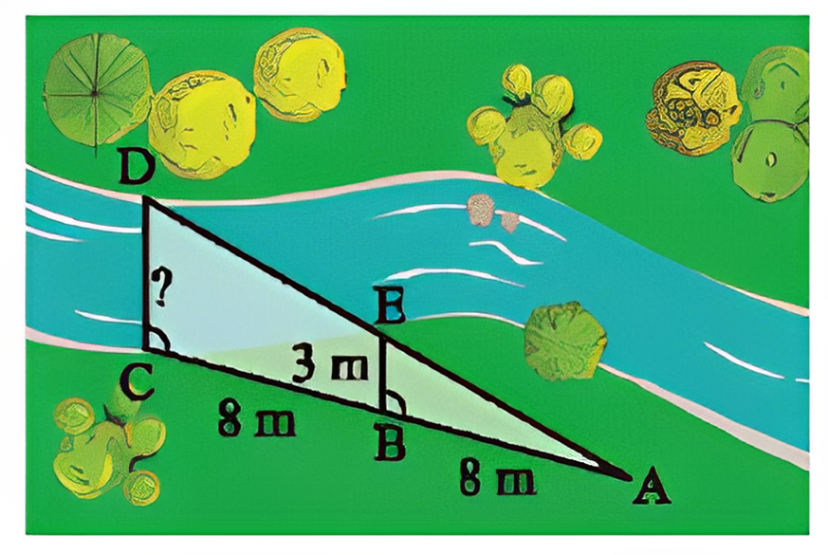





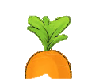
Câu 1: Cho hình vẽ
Bề rộng CD của con kênh là:
A. 3 m B. 6 m
C. 5 m D. 1,5 m
A B C D

Slide 14
Câu 2. Cho tam giác ABC, các đường trung tuyến BD và CE cắt nhau ở G. Gọi I, K theo thứ tự là trung điểm của GB, GC. Tính EI, DK biết AG = 4 cm.
A. EI = DK = 3cm B. EI = 3cm; DK = 2cm
C. EI = DK = 2cm D. EI = 1cm; DK = 2cm
A B C D

Slide 15
Câu 3. Cho tam giác ABC, AB = AC = 10cm, BC = 12cm. Gọi I là giao điểm của các đường phân giác của tam giác ABC. Độ dài AI là
A. 9cm B. 6cm C. 45cm D. 3 cm
A B C D

Slide 16
Câu 4. Hình thang vuông ABCD (AB // CD) có đường chéo BD vuông góc với cạnh BC tại B và có độ dài BD = m = 7,25cm. Hãy tính độ dài các cạnh của hình thang, biết rằng BC = n = 10,75cm
A. 11,29cm B. 12,97cm C. 18cm D. 4,05cm
A B C D

Slide 17
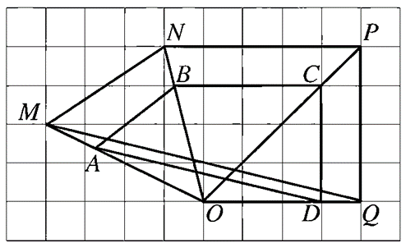
Câu 5: Hình nào đồng dạng
phối cảnh với tam giác OBC?
A. OAB B. ONP
C. OCD D. OPQ
A B C D

Slide 18
Cách chơi:
Học sinh chọn đáp án nào thầy cô hãy bấm vào củ cà rốt theo đáp án đó.
Chú thỏ sẽ tự đi đến nhổ cà rốt và sẽ biết được đáp án đúng, sai.
Bấm vào màn hình qua slide chứa câu hỏi tiếp theo.

Slide 19
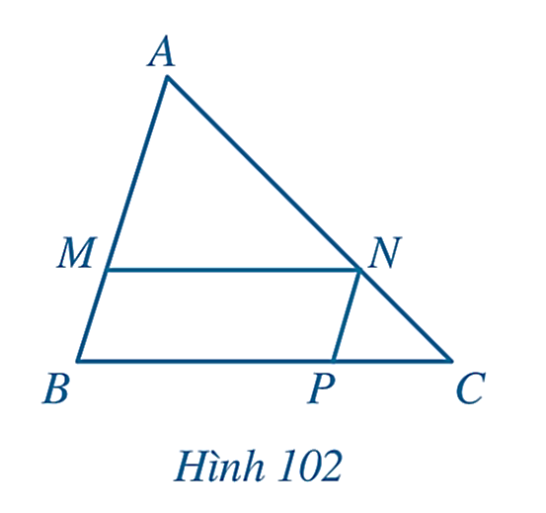

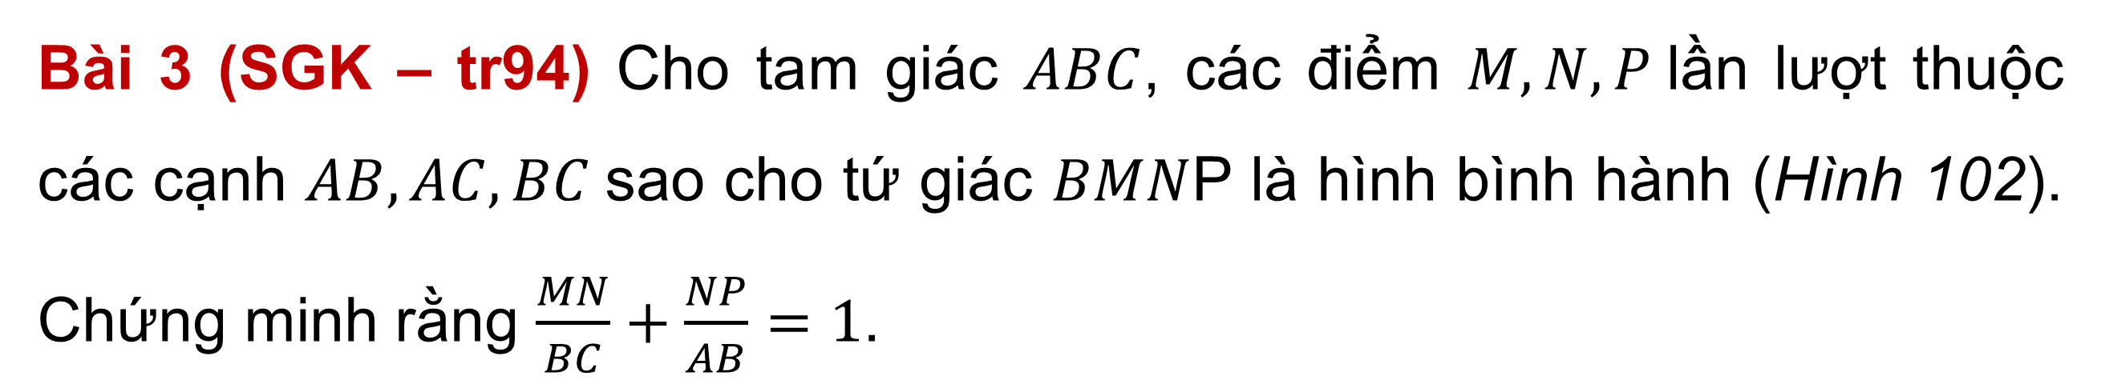
Bài 3 (SGK – tr94) Cho tam giác $ABC$, các điểm $M, N, P$lần lượt thuộc các cạnh $AB, AC, BC$sao cho tứ giác $BMN$P là hình bình hành (Hình 102). Chứng minh rằng $\frac{MN}{BC}+\frac{NP}{AB}=1$.
Giải:
Ta có: $NP$ // $AB$ nên $\frac{NP}{AB}=\frac{CP}{BC}$ (Định lí Thales)
$\frac{MN}{BC}=\frac{BP}{BC}$ ($MN=BP$ do $BMNP$ là hình bình hành)
Suy ra: $\frac{MN}{BC}+\frac{NP}{AB}=\frac{BP}{BC}+\frac{CP}{BC}=\frac{BC}{BC}=1$

Slide 20
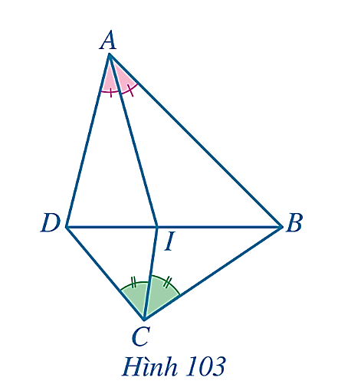


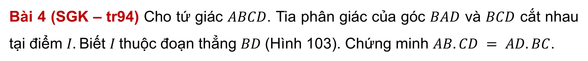
Bài 4 (SGK – tr94) Cho tứ giác $ABCD$. Tia phân giác của góc $BAD$ và $BCD$ cắt nhau tại điểm $I.$ Biết $I$thuộc đoạn thẳng $BD$ (Hình 103). Chứng minh $AB.CD = AD.BC$.
Giải:
$∆ABD$ có $AI$ là phân giác $\hat{BAD}$
$⇒\frac{ID}{IB}=\frac{AD}{AB}$ (Tính chất đường phân giác) (1)
$∆BCD$ có $CI$ là phân giác $\hat{BCD}$
$⇒$ $\frac{ID}{IB}=\frac{CD}{BC}$ (Tính chất đường phân giác) (2)
Từ (1)(2) $⇒$ $\frac{AD}{AB}=\frac{CD}{BC}⟺AB.CD=AD.BC$

Slide 21
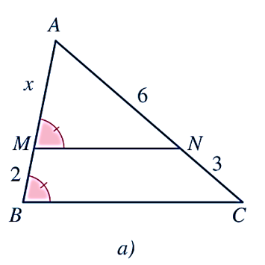
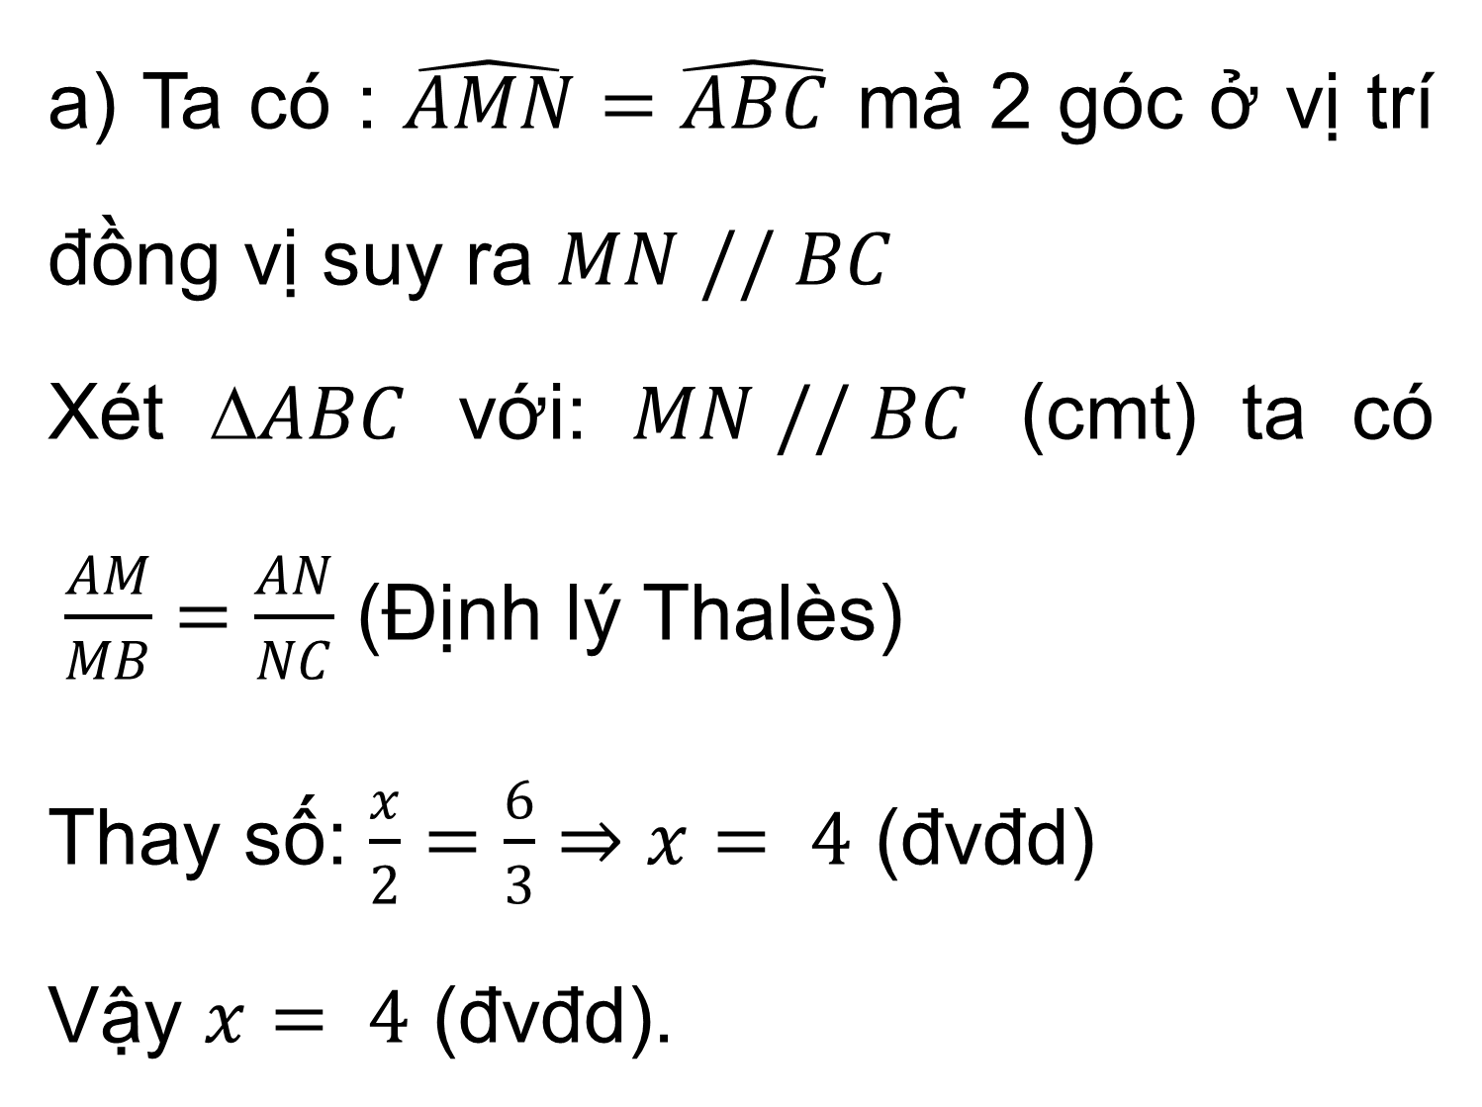
Bài 7 (SGK – tr95) Tính các độ dài $x, y, z, t$ở các hình $104a, 104b, 104c:$
Giải:
a) Ta có : $\hat{AMN}=\hat{ABC}$ mà 2 góc ở vị trí đồng vị suy ra $MN // BC$
Xét $ABC$ với: $MN // BC$ (cmt) ta có $\frac{AM}{MB}=\frac{AN}{NC}$ (Định lý Thalès)
Thay số: $\frac{x}{2}=\frac{6}{3}⇒x= 4$ (đvđd)
Vậy $x= 4$ (đvđd).

Slide 22
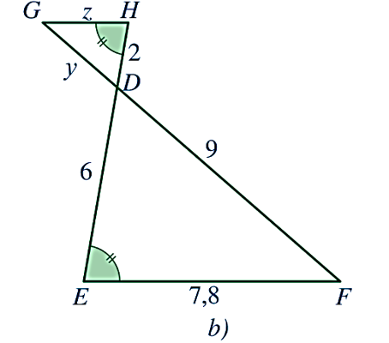
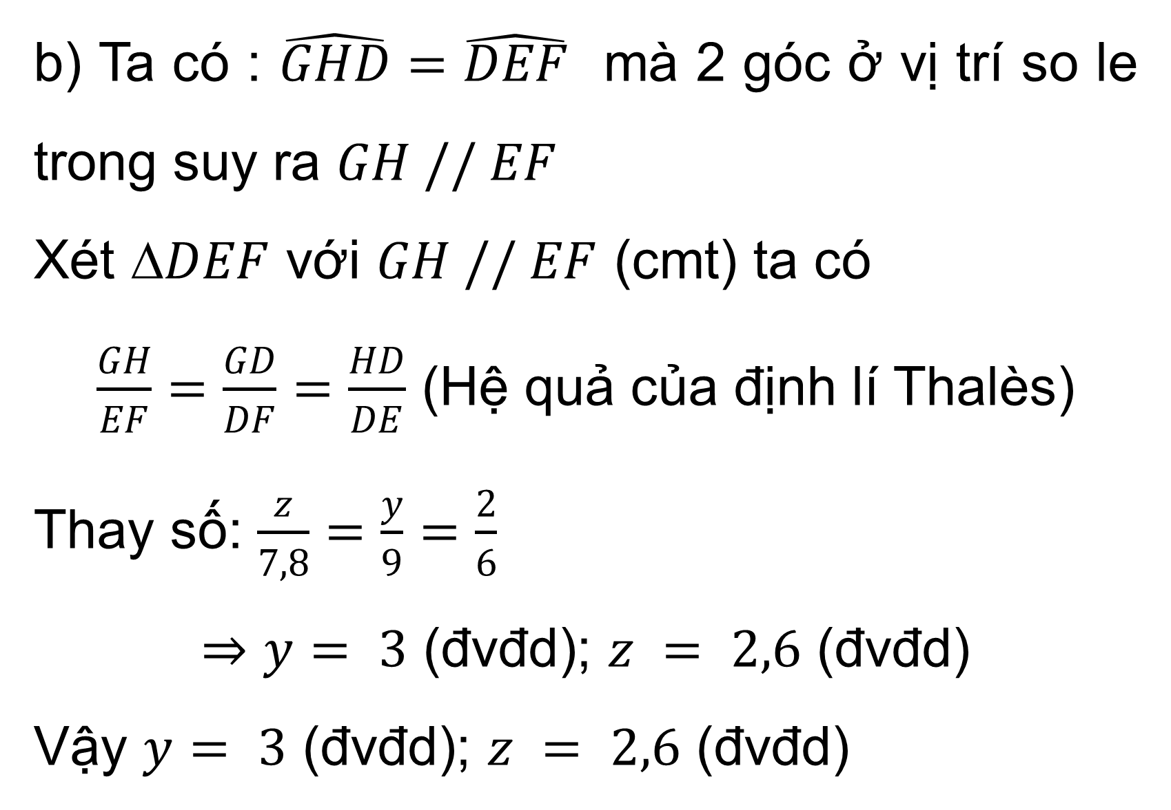
Bài 7 (SGK – tr95) Tính các độ dài $x, y, z, t$ở các hình $104a, 104b, 104c:$
Giải:
b) Ta có : $\hat{GHD}=\hat{DEF}$ mà 2 góc ở vị trí so le trong suy ra $GH // EF$
Xét $DEF$ với $GH // EF$ (cmt) ta có
$\frac{GH}{EF}=\frac{GD}{DF}=\frac{HD}{DE}$ (Hệ quả của định lí Thalès)
Thay số: $\frac{z}{7,8}=\frac{y}{9}=\frac{2}{6}$
$⇒y= 3$ (đvđd); $z = 2,6$ (đvđd)
Vậy $y= 3$ (đvđd); $z = 2,6$ (đvđd)

Slide 23
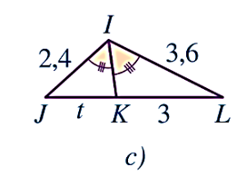

Bài 7 (SGK – tr95) Tính các độ dài $x, y, z, t$ở các hình $104a, 104b, 104c:$
Giải:
c) Xét $IJL$ có: $IK$ là tia phân giác của góc $\hat{JIL}$
$⇒\frac{JK}{JI}=\frac{KL}{LI}$ ( tính chất tia phân giác)
Thay số: $\frac{t}{2,4}=\frac{3}{3,6} ⇒t= 2$ (đvđd)
Vậy $t = 2$ (đvđd)

Slide 24
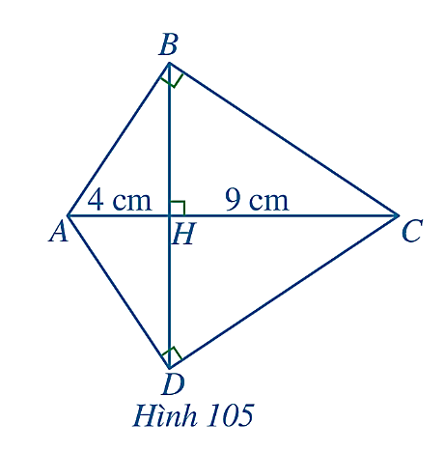


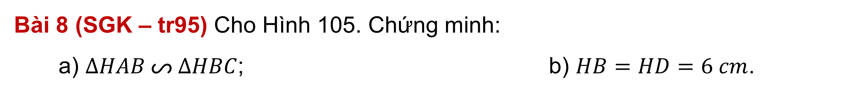
Bài 8 (SGK – tr95) Cho Hình 105. Chứng minh:
a) $∆HAB ᔕ ∆HBC$; b) $HB=HD=6 cm$.
Giải:
a) Ta có: $\hat{AHB}=\hat{ABC}={90}^{o}$; Chung $\hat{A}$
$⇒$ $∆HAB ᔕ ∆BAC (g.g)$ (1)
Ta có: $\hat{BHC}=\hat{ABC}={90}^{o}$, Chung $\hat{C}$
$⇒$ $∆BHC ᔕ ∆BAC (g.g)$ (2)
Từ (1)(2) $⇒∆HAB ᔕ ∆HBC$

Slide 25

Bài 8 (SGK – tr95) Cho Hình 105. Chứng minh:
a) $∆HAB ᔕ ∆HBC$; b) $HB=HD=6 cm$.
Giải:
b) Từ kết quả câu a) $⇒\frac{HA}{HB}=\frac{HB}{HC}$ hay $\frac{4}{HB}=\frac{HB}{9}$
$⇒$ $HB=6$ cm
Chứng minh tương tự câu a) ta được: $∆HAD ᔕ ∆HDC$
$⇒$ $\frac{HA}{HD}=\frac{HD}{HC}$ hay $\frac{4}{HD}=\frac{HD}{9}$
$⇒ HD=6$ cm
Vậy $HB=HD=6 cm$

Slide 26
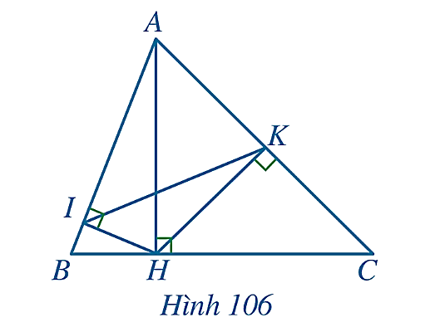

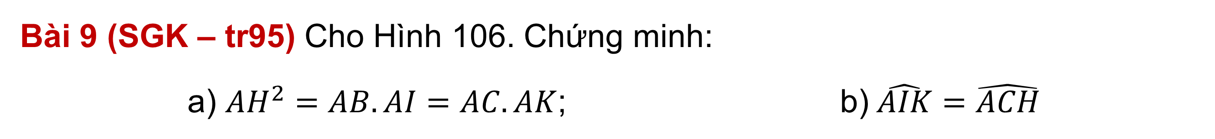
Bài 9 (SGK – tr95) Cho Hình 106. Chứng minh:
a) ${AH}^{2}=AB.AI=AC.AK$; b) $\hat{AIK}=\hat{ACH}$
Giải:
a) Xét $ABH$ và $AHI$có: $\hat{AHB} \text{=} \hat{AIH}={90}^{o},\hat{BAH} \text{chung}$
$⇒ΔABHᔕ ΔAHI$(g.g)
$⇒\frac{AH}{AB}=\frac{AI}{AH}⇒AH^{2}=AB.AI (1)$
Xét $ΔAHK$ và $ΔACH$ có $\hat{AKH}=\hat{AHC}=90^{0};\hat{HAC} \text{chung}$
$⇒ΔAHK ᔕΔACH$(g.g)
$⇒\frac{AH}{AC}=\frac{AK}{AH}⇒AH^{2}=AC.AK(2)$
Từ (1) và (2): $⇒AH^{2}=AB.AI=AC.AK$

Slide 27

Bài 9 (SGK – tr95) Cho Hình 106. Chứng minh:
a) ${AH}^{2}=AB.AI=AC.AK$; b) $\hat{AIK}=\hat{ACH}$
Giải:
b) Theo a ta có: $AB.AI=AC.AK⇒\frac{AI}{AC}=\frac{AK}{AB}$
Xét $ΔAIK$và $ΔACB$có: $\left\{\begin{aligned}&\frac{AI}{AC}=\frac{AK}{AB} \\ &\hat{IAK}chung\end{aligned}\right.$
$⇒ΔAIK ᔕ ΔACB$ (c.g.c)
$⇒\hat{AIK}=\hat{ACH}$ ( hai góc tương ứng).

Slide 28
VẬN DỤNG

Slide 29

Bài 5 (SGK – tr94) Cho hình bình hành $ABCD$. Gọi $M, N, P$lần lượt là trung điểm các đoạn thẳng $AB, BC, AN$và $Q$ là giao điểm của $AN$ và $DM$. Chứng minh:
$$a) MP // AD, MP=\frac{1}{4}AD;$$
$$b) AQ=\frac{2}{5}AN;$$
c) Gọi $R$ là trung điểm của $CD$. Chứng minh ba điểm $M, P, R$ thẳng hàng
$$và PR=\frac{3}{4}AD.$$

Slide 30
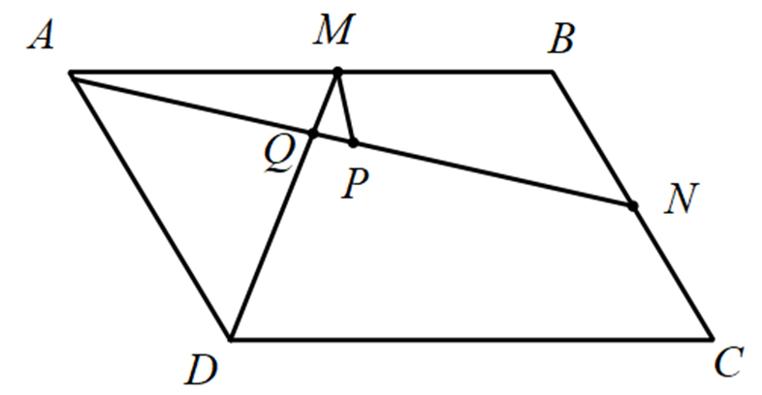
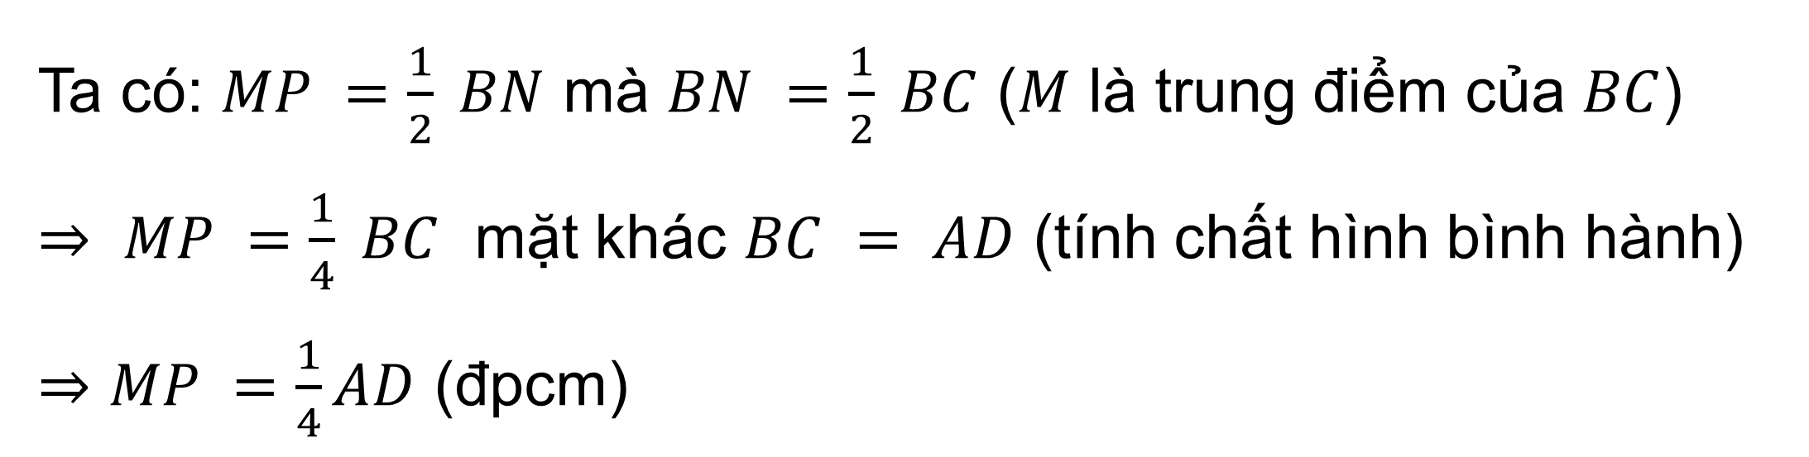

Giải:
Xét $ABN$có: $M \text{l}\text{à }\text{trung}\text{ đ}\text{i}\text{ể}\text{m} \text{c}\text{ủ}\text{a} AB$ $P \text{l}\text{à }\text{trung}\text{ đ}\text{i}\text{ể}\text{m} \text{c}\text{ủ}\text{a} AN$
$⇒$ $MP$ là đường trung bình của ΔABN
$⇒MP//BN; MP =\frac{1}{2}BN$
Ta có: $MP //BN$ (cmt) mà $BC //AD$ (tính chất hình bình hành) $⇒ MP // AD$
Ta có: $MP =\frac{1}{2} BN$ mà $BN =\frac{1}{2} BC$ ($M$ là trung điểm của $BC$)
$⇒ MP =\frac{1}{4} BC$ mặt khác $BC = AD$ (tính chất hình bình hành)
$⇒$ $MP =\frac{1}{4}AD$ (đpcm)

Slide 31

Giải:
b) Xét $ADQ$ có: $MP // AD$ (cmt)
$⇒\frac{\text{AQ}}{\text{QP}}= \frac{\text{DQ}}{\text{QM}}=\frac{\text{AD}}{\text{MP}}$ (Hệ quả Thalès)
Mà $MP =\frac{1}{4}AD$ (cmt) $⇒$ $\frac{\text{AD}}{\text{MP}}$= 4 $⇒$ $\frac{\text{AQ}}{\text{QP}}$= 4
$⇒$ $AQ = 4. QP⇒$ $AQ =\frac{\text{4}}{\text{5}}. AP$
mà $AP =\frac{\text{1}}{\text{2}}. AN$ ($P$ là trung điểm của $AN$)
$⇒$ $AQ =\frac{\text{4}}{\text{5}}. \frac{\text{1}}{\text{2}}. AN = \frac{\text{2}}{\text{5}} . AN$(đpcm)

Slide 32


Giải:
c) Ta có: $AB=CD$ (tính chất hình bình hành)
$AM=\frac{1}{2}AB$ (gt); $DR=\frac{1}{2}DC$ (gt)
$⇒AM = DR$ (1)
$AB // CD$ (tính chất hình bình hành)
$⇒AM // DR$(2)
Từ (1) và (2) $⇒$ tứ giác $AMRD$ là hình bình hành
$⇒ RM // DA$ (tính chất hình bình hành)
$$R$$

Slide 33

Giải:
Mà $MP //AD$ (cmt)
$⇒$ $M, R, P$ thẳng hàng (tiên đề Oclit)
Ta có: $MR = AD$ (tính chất hình bình hành)
$⇒$ $MP + PR = AD$
$⇒$ $\frac{\text{1}}{\text{4}}AD + PR = AD$
$⇒$ $PR = \frac{\text{3}}{\text{4}}AD.$
$$R$$

Slide 34
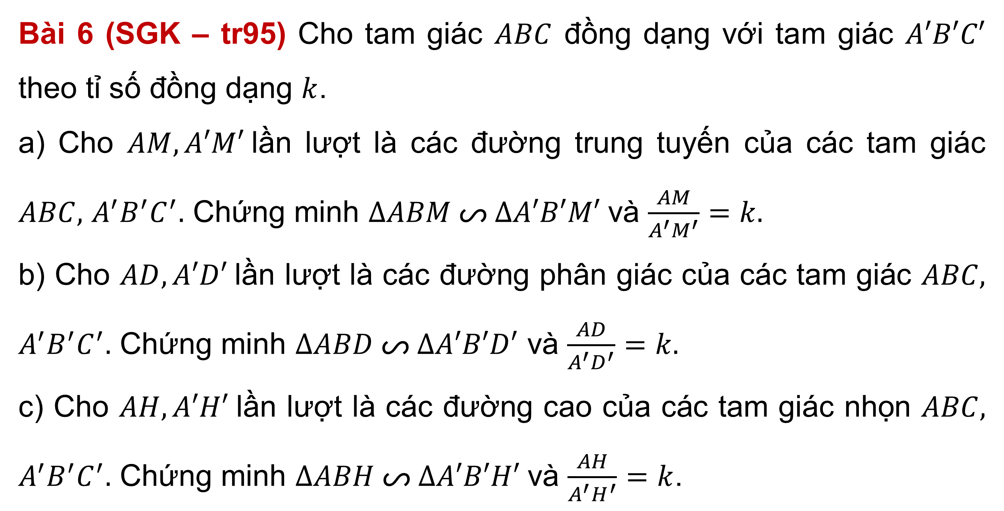
Bài 6 (SGK – tr95) Cho tam giác $ABC$ đồng dạng với tam giác $A′B′C′$ theo tỉ số đồng dạng $k$.
a) Cho $AM, A′M′$lần lượt là các đường trung tuyến của các tam giác $ABC,$ $A^{′}B^{′}C^{′}.$ Chứng minh $∆ABM ᔕ ∆A′B′M′$và $\frac{AM}{A^{′}M^{′}}=k.$
b) Cho $AD, A′D′$lần lượt là các đường phân giác của các tam giác $ABC,$ $A^{′}B^{′}C^{′}.$ Chứng minh $∆ABD ᔕ ∆A′B′D′$ và $\frac{AD}{A^{′}D^{′}}=k.$
c) Cho $AH, A′H′$lần lượt là các đường cao của các tam giác nhọn $ABC,$ $A^{′}B^{′}C^{′}.$ Chứng minh $∆ABH ᔕ ∆A′B′H′$và $\frac{AH}{A^{′}H^{′}}=k$.

Slide 35
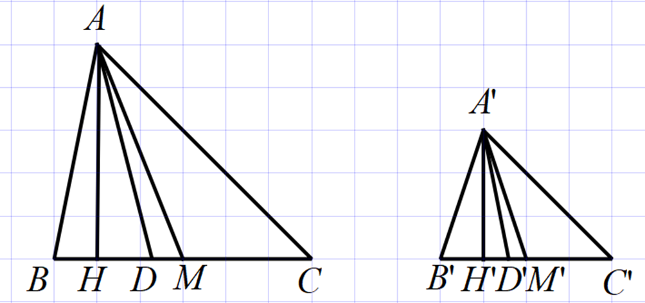
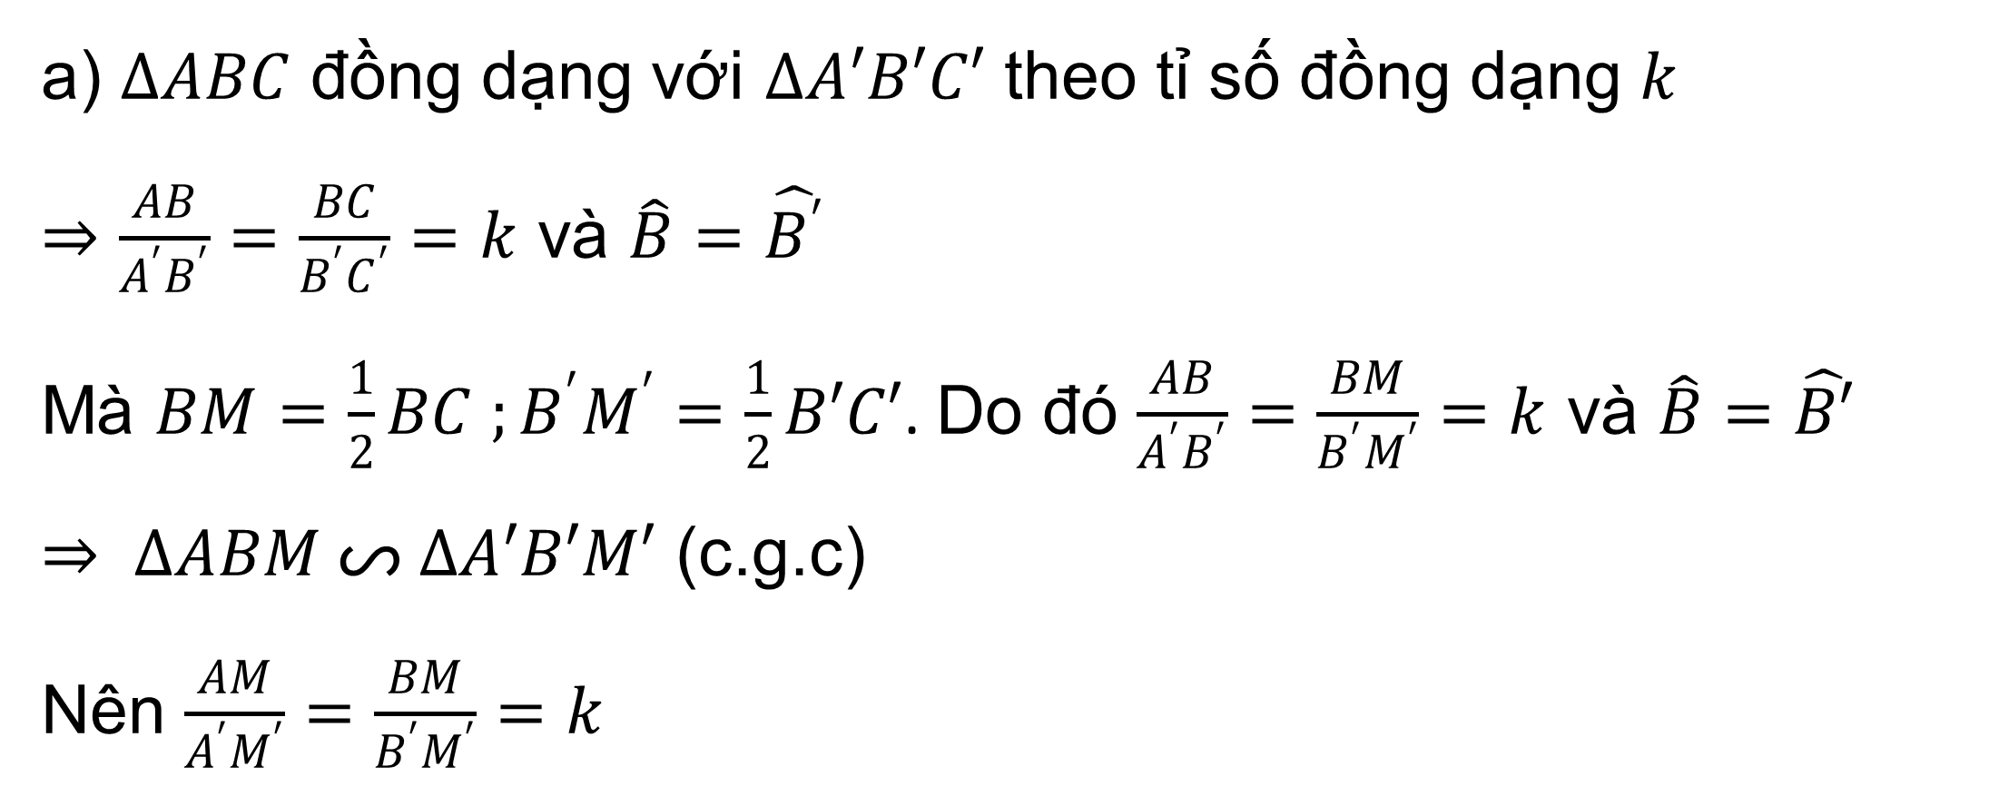
Giải:
a) $∆ABC$ đồng dạng với $∆A′B′C′$ theo tỉ số đồng dạng $k$
$⇒\frac{AB}{A^{′}B^{′}}=\frac{BC}{B^{′}C^{′}}=k$ và $\hat{B}=\hat{B^{′}}$
Mà $BM=\frac{1}{2}BC ;B^{′}M^{′}=\frac{1}{2}B′C′$. Do đó $\frac{AB}{A^{′}B^{′}}=\frac{BM}{B^{′}M^{′}}=k$ và $\hat{B}=\hat{B′}$
$⇒ ∆ABM ᔕ ∆A′B′M′$ (c.g.c)
Nên $\frac{AM}{A^{′}M^{′}}=\frac{BM}{B^{′}M^{′}}=k$

Slide 36
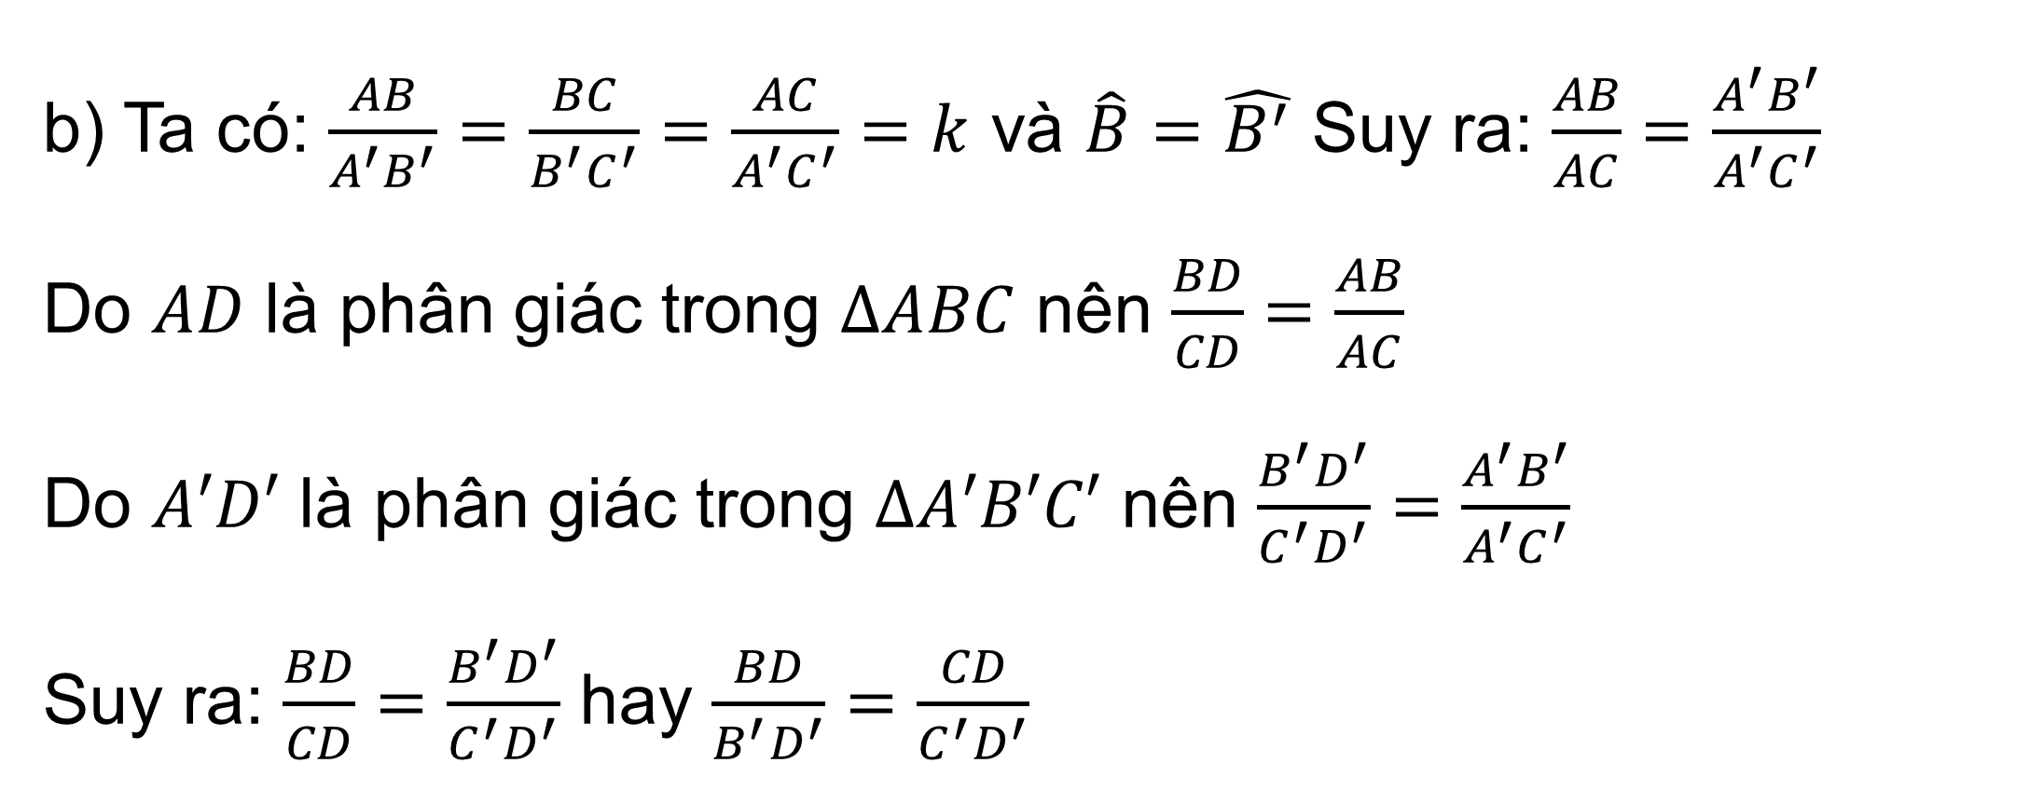
Giải:
b) Ta có: $\frac{AB}{A^{′}B^{′}}=\frac{BC}{B^{′}C^{′}}=\frac{AC}{A^{′}C^{′}}=k$ và $\hat{B}=\hat{B^{′}}$ Suy ra: $\frac{AB}{AC}=\frac{A^{′}B^{′}}{A^{′}C^{′}}$
Do $AD$ là phân giác trong $∆ABC$ nên $\frac{BD}{CD}=\frac{AB}{AC}$
Do $A′D′$ là phân giác trong $∆A′B′C′$ nên $\frac{B^{′}D^{′}}{C^{′}D^{′}}=\frac{A^{′}B^{′}}{A^{′}C^{′}}$
Suy ra: $\frac{BD}{CD}=\frac{B^{′}D^{′}}{C^{′}D^{′}}$ hay $\frac{BD}{B^{′}D^{′}}=\frac{CD}{C^{′}D^{′}}$

Slide 37
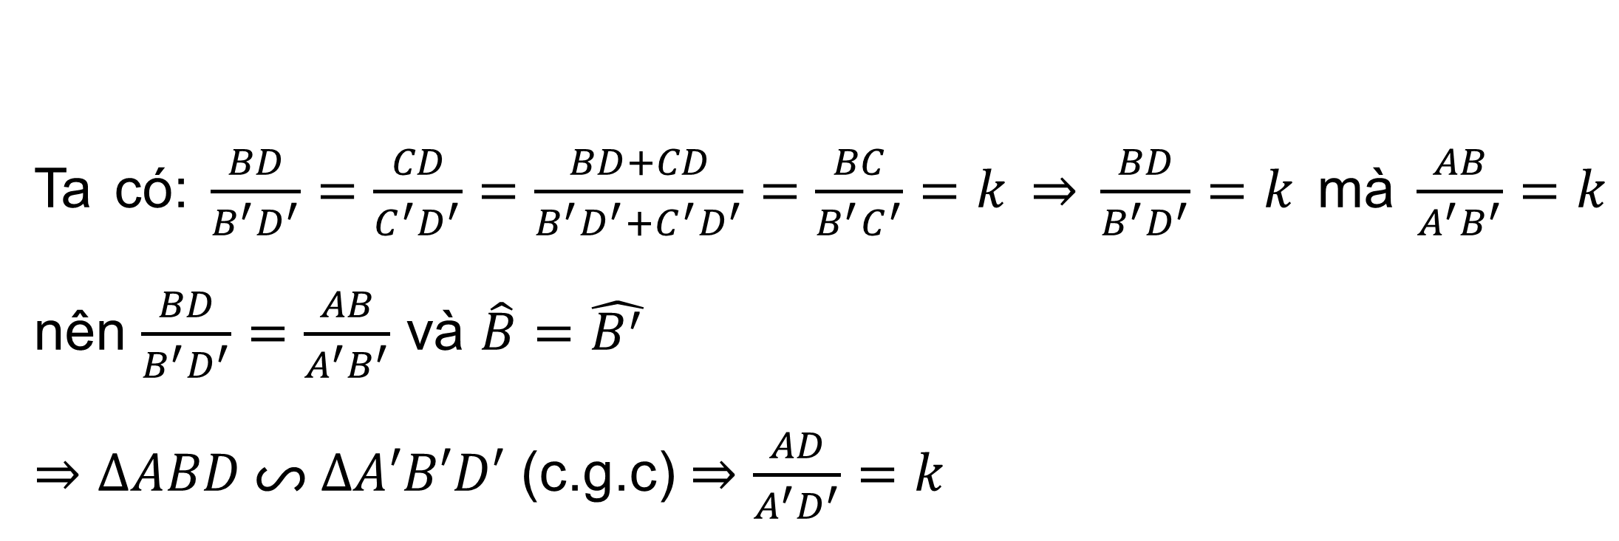
Giải:
Ta có: $\frac{BD}{B^{′}D^{′}}=\frac{CD}{C^{′}D^{′}}=\frac{BD+CD}{B^{′}D^{′}+C^{′}D^{′}}=\frac{BC}{B^{′}C^{′}}=k$ $⇒$ $\frac{BD}{B^{′}D^{′}}=k$ mà $\frac{AB}{A^{′}B^{′}}=k$ nên $\frac{BD}{B^{′}D^{′}}=\frac{AB}{A^{′}B^{′}}$ và $\hat{B}=\hat{B^{′}}$
$⇒$ $∆ABD ᔕ ∆A′B′D′$ (c.g.c) $⇒$ $\frac{AD}{A^{′}D^{′}}=k$

Slide 38
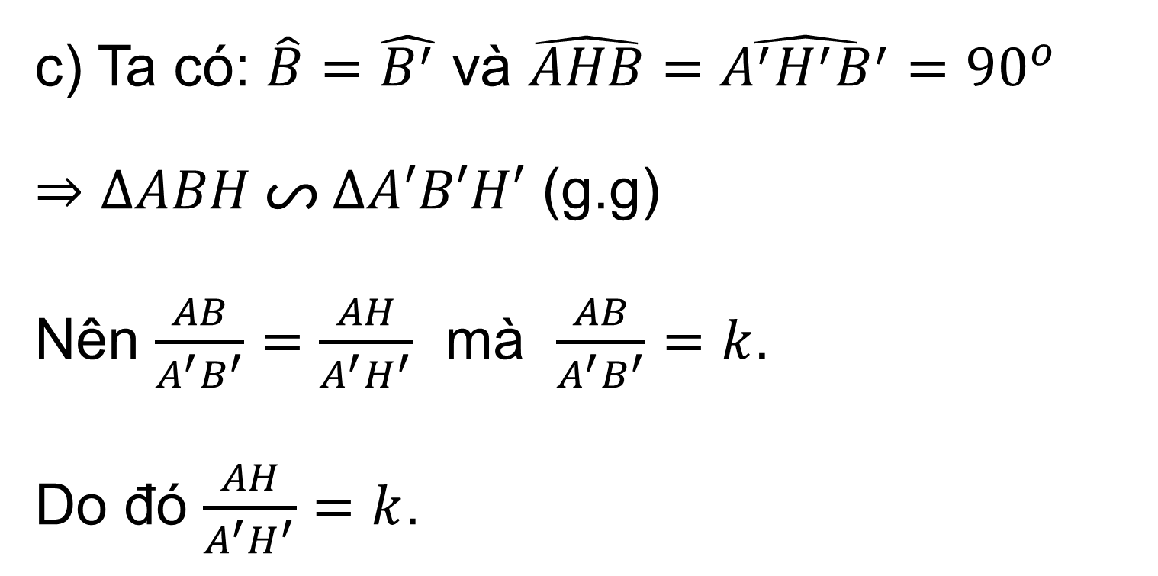
Giải:
c) Ta có: $\hat{B}=\hat{B^{′}}$ và $\hat{AHB}=\hat{A^{′}H^{′}B^{′}}={90}^{o}$
$⇒$ $∆ABH ᔕ ∆A′B′H′$ (g.g)
Nên $\frac{AB}{A^{′}B^{′}}=\frac{AH}{A^{′}H^{′}}$ mà $\frac{AB}{A^{′}B^{′}}=k$.
Do đó $\frac{AH}{A^{′}H^{′}}=k$.

Slide 39
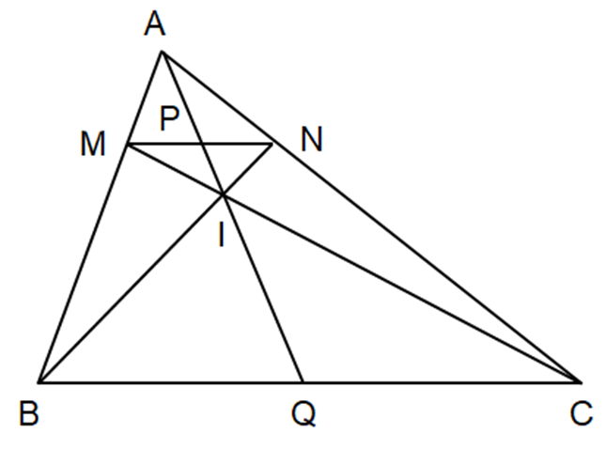

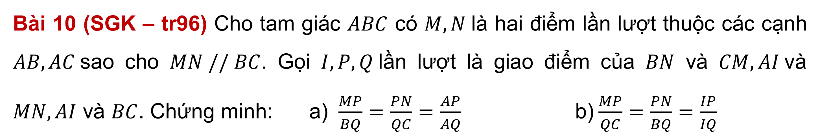
Bài 10 (SGK – tr96) Cho tam giác $ABC$ có $M, N$là hai điểm lần lượt thuộc các cạnh $AB, AC$sao cho $MN // BC$. Gọi $I, P, Q$lần lượt là giao điểm của $BN$ và $CM, AI$và $MN, AI$ và $BC$. Chứng minh: a) $\frac{MP}{BQ}=\frac{PN}{QC}=\frac{AP}{AQ}$ b) $\frac{MP}{QC}=\frac{PN}{BQ}=\frac{IP}{IQ}$
Giải:
a) Theo định lí Thales ta có: $MP$ // $BQ$
nên $\frac{MP}{BQ}=\frac{AP}{AQ}$ ; $PN$ // $QC$ nên $\frac{PN}{QC}=\frac{AP}{AQ}$
$⇒\frac{MP}{BQ}=\frac{PN}{QC}=\frac{AP}{AQ}$

Slide 40

Bài 10 (SGK – tr96) Cho tam giác $ABC$ có $M, N$là hai điểm lần lượt thuộc các cạnh $AB, AC$sao cho $MN // BC$. Gọi $I, P, Q$lần lượt là giao điểm của $BN$ và $CM, AI$và $MN, AI$ và $BC$. Chứng minh: a) $\frac{MP}{BQ}=\frac{PN}{QC}=\frac{AP}{AQ}$ b) $\frac{MP}{QC}=\frac{PN}{BQ}=\frac{IP}{IQ}$
Giải:
b) Theo định lí Thales ta có: $MP$ // $QC$
nên $\frac{MP}{QC}=\frac{IP}{IQ}$ ; $PN$ // $BQ$ nên $\frac{PN}{BQ}=\frac{IP}{IQ}$
$⇒ \frac{MP}{QC}=\frac{PN}{BQ}=\frac{IP}{IQ}$

Slide 41
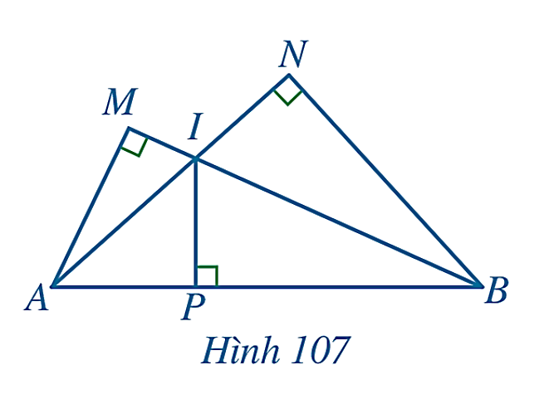

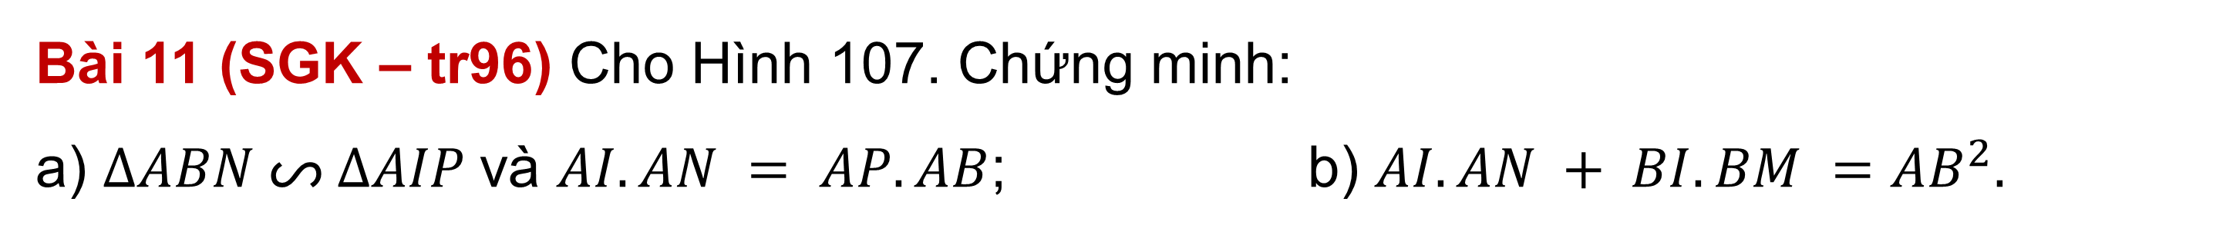
Bài 11 (SGK – tr96) Cho Hình 107. Chứng minh:
a) $∆ABN ᔕ ∆AIP$và $AI.AN = AP.AB$; b) $AI.AN + BI.BM ={AB}^{2}.$
Giải:
a) Ta có $\hat{ANB}=\hat{API}={90}^{o}$, $\hat{A}$ chung
$⇒$ $∆ABN ᔕ ∆AIP$ (g.g)
$⇒$ $\frac{AB}{AI}=\frac{AN}{AP}$ hay $AI.AN=AP.AB$
b) Chứng minh tương tự câu a ta có:
$∆AMB ᔕ ∆IPB$ (g.g)
Do đó: $\frac{AB}{BI}=\frac{BM}{BP}$ hay $BI.BM=AB.PB$
Ta có: $AI.AN+BI.BM=AP.AB+AB.PB$
$=AB\left(AP+PB\right)=AB^{2}$

Slide 42
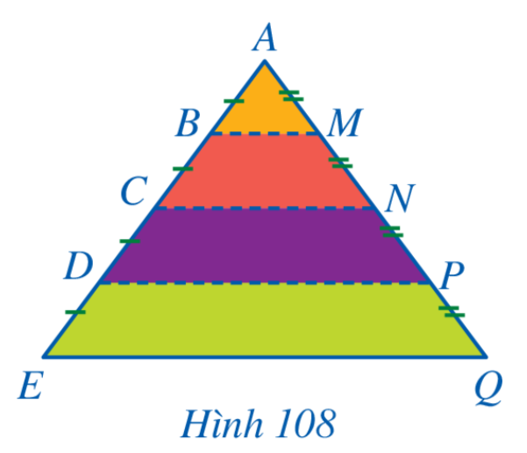

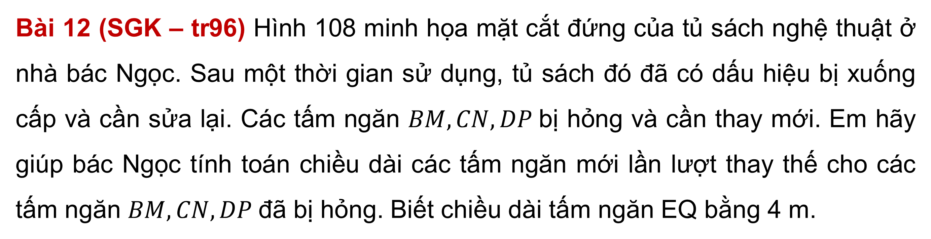
Bài 12 (SGK – tr96) Hình 108 minh họa mặt cắt đứng của tủ sách nghệ thuật ở nhà bác Ngọc. Sau một thời gian sử dụng, tủ sách đó đã có dấu hiệu bị xuống cấp và cần sửa lại. Các tấm ngăn $BM, CN, DP$bị hỏng và cần thay mới. Em hãy giúp bác Ngọc tính toán chiều dài các tấm ngăn mới lần lượt thay thế cho các tấm ngăn $BM, CN, DP$đã bị hỏng. Biết chiều dài tấm ngăn EQ bằng 4 m.
Giải:
Theo định lí Thales ta có:
$BM$ // $EQ$ nên $\frac{BM}{EQ}=\frac{AB}{AE}$hay $\frac{BM}{4}=\frac{1}{4}$ $⇒ BM=1$
$CN$ // $EQ$ nên $\frac{CN}{EQ}=\frac{AC}{AE}$ hay $\frac{CN}{4}=\frac{2}{4}$ $⇒$ $CN=2$
$DP$ // $EQ$ nên $\frac{DP}{EQ}=\frac{AD}{AE}$ hay $\frac{DP}{4}=\frac{3}{4}$ $⇒$ $DP=3$

Slide 43
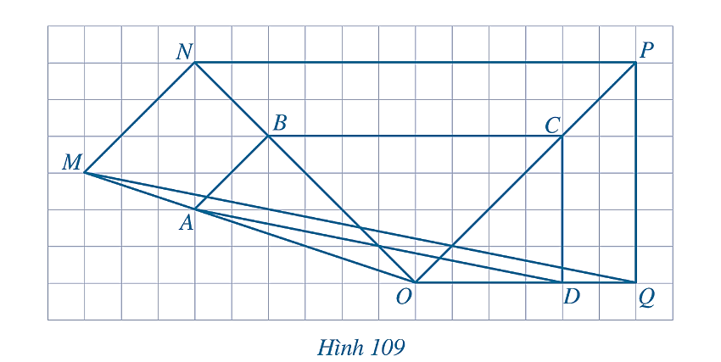


Bài 13 (SGK – tr96) Cho Hình 109. Hình nào đồng dạng phối cảnh với:
a) Tam giác $OAB$? b) Tam giác $OBC$? c) Tam giác $OCD$? d) Tứ giác $ABCD$?
Giải:
a) Tam giác $OMN$ là hình đồng dạng phối cảnh với tam giác $OAB$.
b) Tam giác $ONP$ là hình đồng dạng phối cảnh với tam giác $OBC$.
c) Tam giác $OPQ$ là hình đồng dạng phối cảnh với tam giác $OCD$.
d) Tứ giác $MNPQ$ là hình đồng dạng phối cảnh với tứ giác $ABCD$.

Slide 44

Bài 14 (SGK – tr96) Hình 110 có ghi thứ tự của 6 lá mầm, trong đó có nhiều cặp lá mầm gợi nên những cặp hình đồng dạng. Hãy viết 6 cặp lá mầm gợi nên những hình đồng dạng.
Giải:
6 cặp lá mầm gợi nên những hình đồng dạng là: lá 1 và lá 3; lá 3 và lá 5; lá 1 và lá 5; lá 2 và lá 4; lá 4 và lá 6; lá 2 và lá 6.

Slide 45
HƯỚNG DẪN VỀ NHÀ
01
02
03
Ghi nhớ kiến thức trong bài
Hoàn thành
bài tập trong SBT
Chuẩn bị bài mới

Slide 46
CẢM ƠN CÁC EM ĐÃ CHÚ Ý LẮNG NGHE BÀI GIẢNG!

